Slide 1
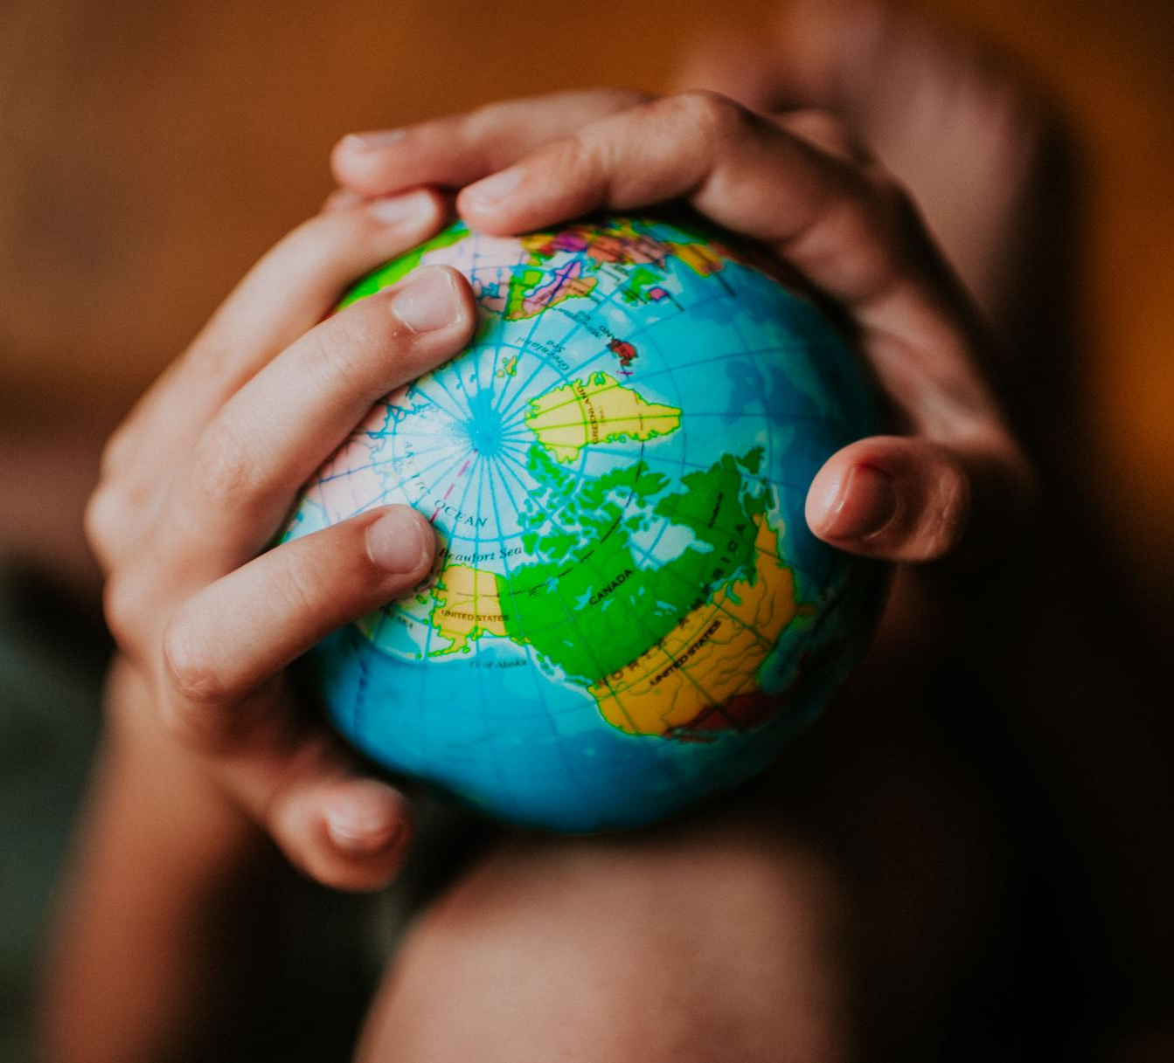
“VAMOS SALVAR O PLANETA TERRA”
Agrupamento de Escolas de Cuba
Make it Better
2023/2024

Slide 2
Descrição
A elaboração deste trabalho partiu por se questionar os alunos da turma, se faziam reciclagem em casa e se usavam os contentores do lixo , o amarelo, azul e verde, para a separação dos materiais.
Registamos no quadro e após a contagem do mais votado, concluímos que o plástico e o cartão eram os mais usados em casa.
Houve momentos de reflexão, sobre a importância de
fazer reciclagem e se o nosso planeta estará contente
com as pessoas que não o fazem.

Slide 3
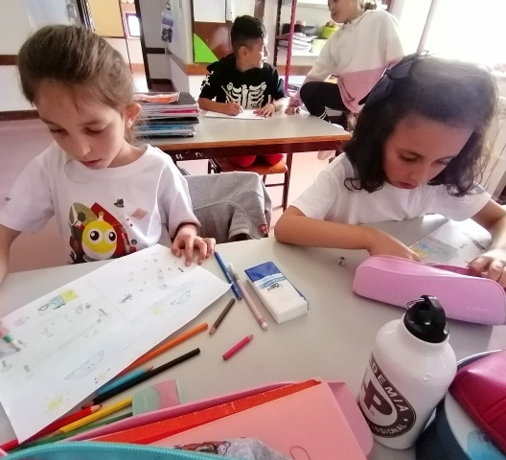
Descrição
Após a reflexão das consequências do lixo no ambiente e de realizar um trabalho com alguns desses materiais. Houve sugestões de se elaborar um só planeta, outras de se realizar dois planetas, um triste e um feliz.
Os alunos entraram em consenso e como trabalho final, uma maquete com dois planetas, um triste, em que teria lixo e um alegre como se desejaria que fosse.
Questionou-se o que se poderia colocar nessa maquete. Em conjunto, foi sugerido um lago, com uma paisagem/zona de piquenique. Passou-se ao desenho numa folha de papel.

Slide 4
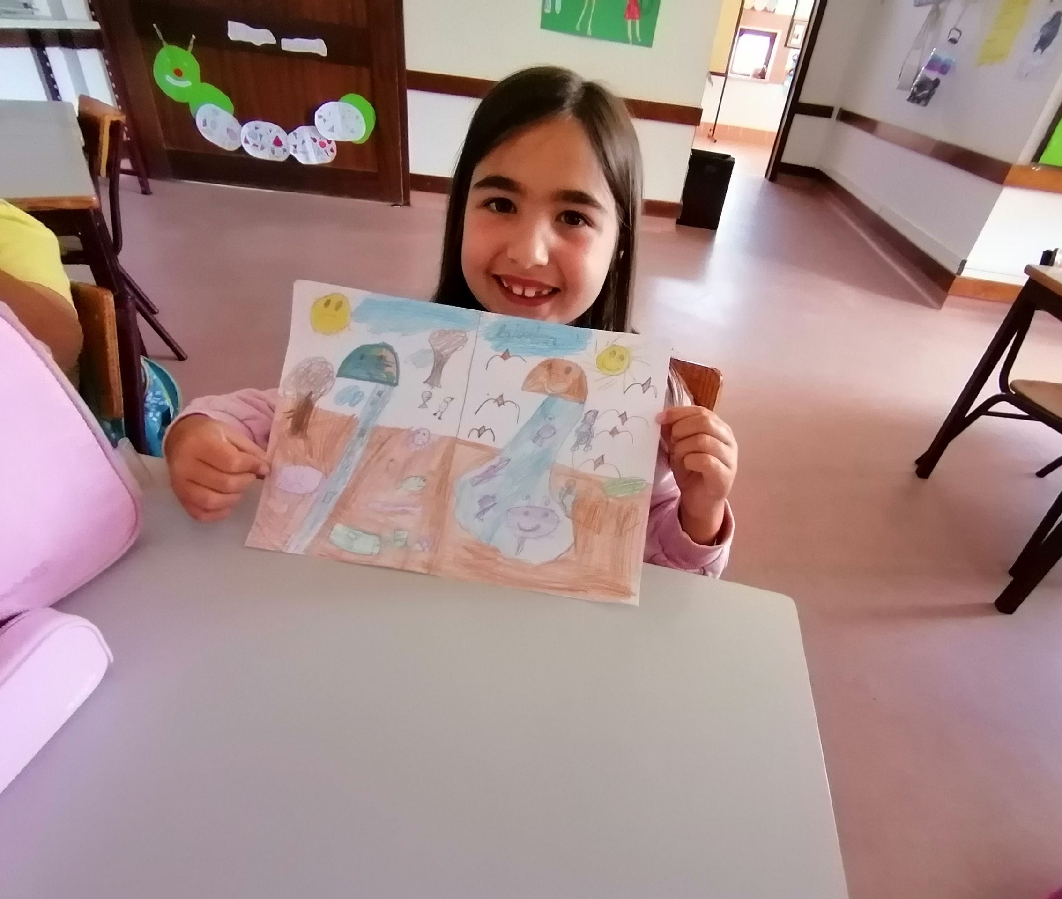
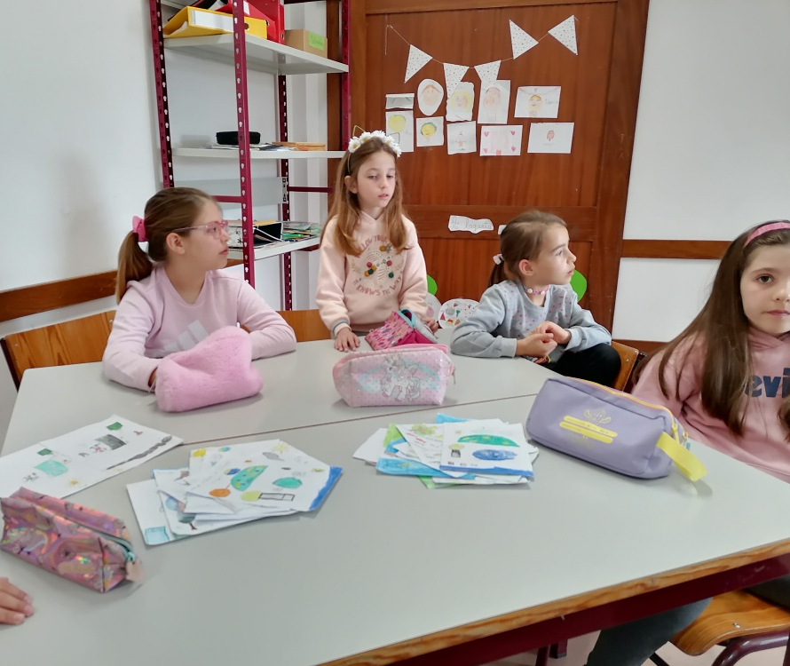
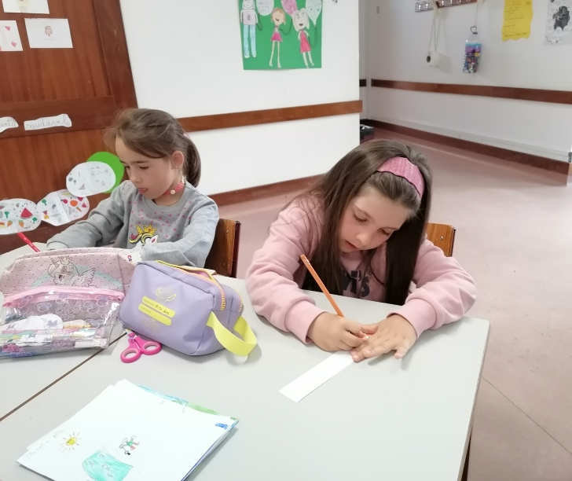
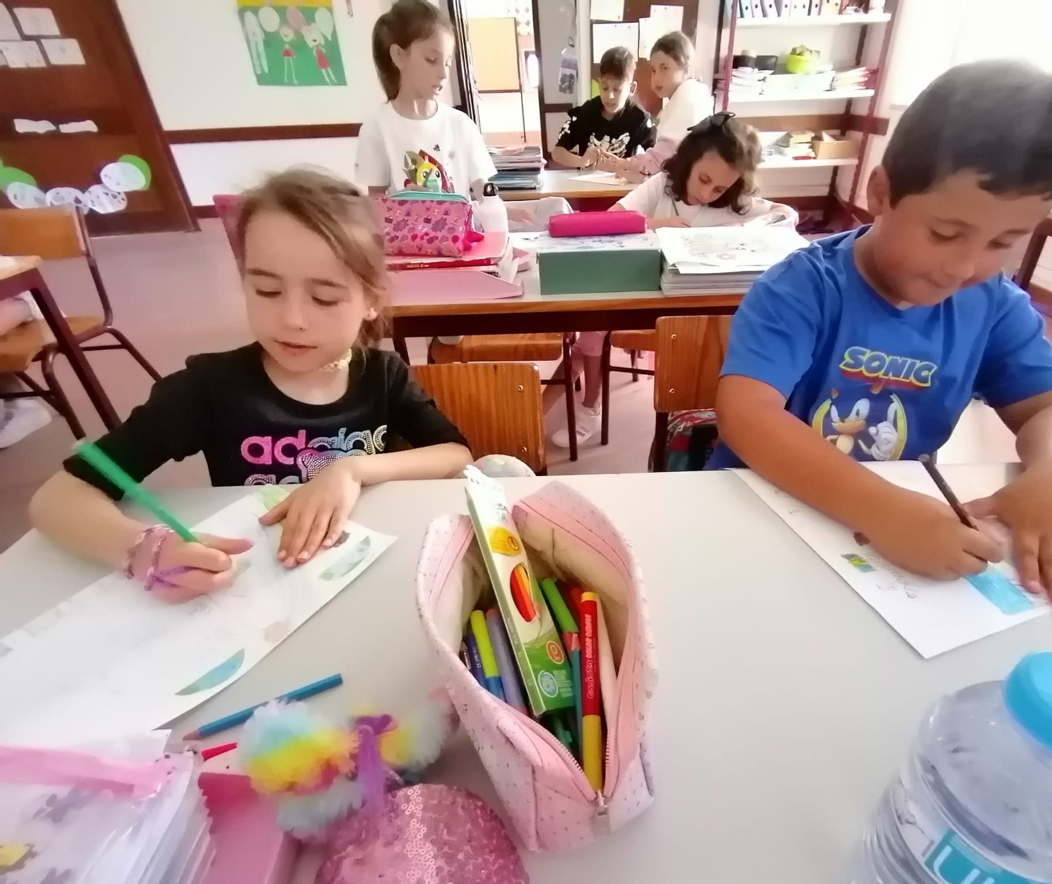
Descrição

Slide 5
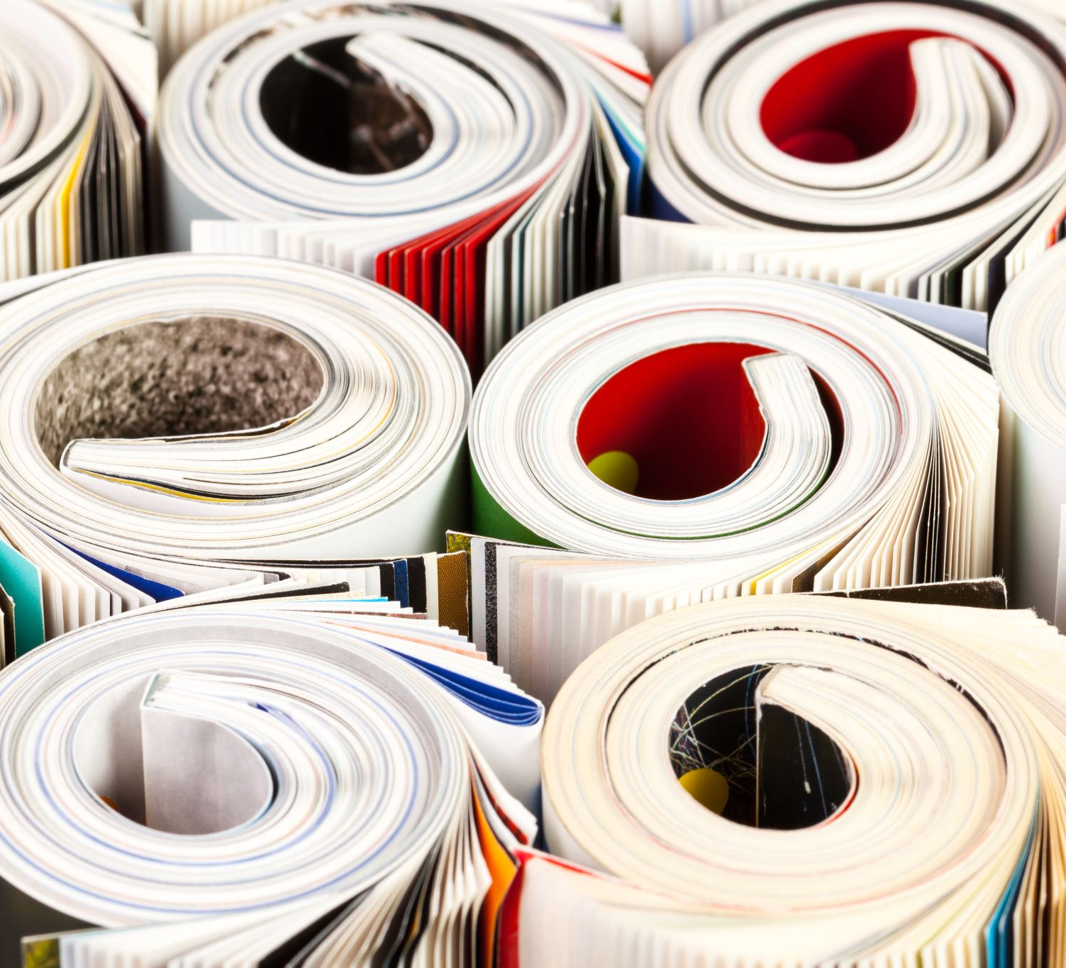
Produção do trabalho final
Materiais:
- cartão
- balões
- cola
- jornais/revistas
- tintas
- pincéis
- rolhas de cortiça
-areia
-pedrinhas,…..

Slide 6
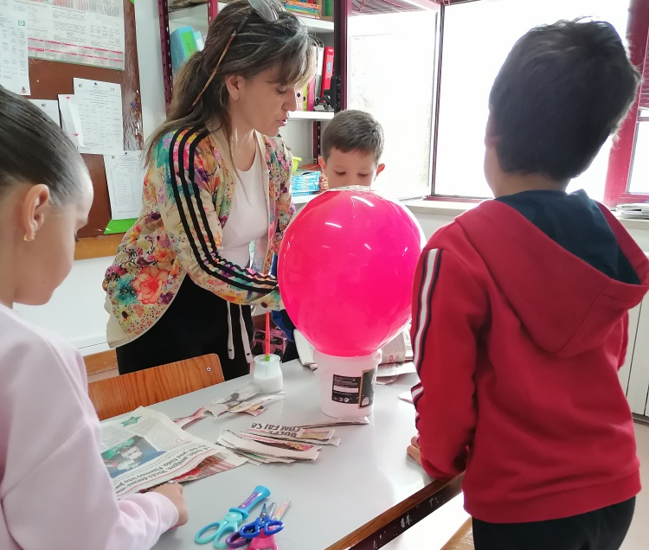
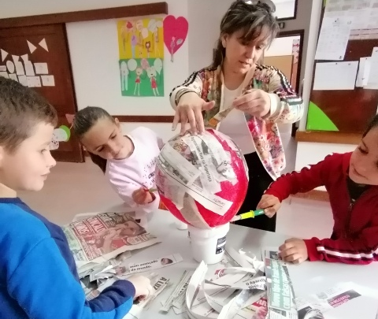
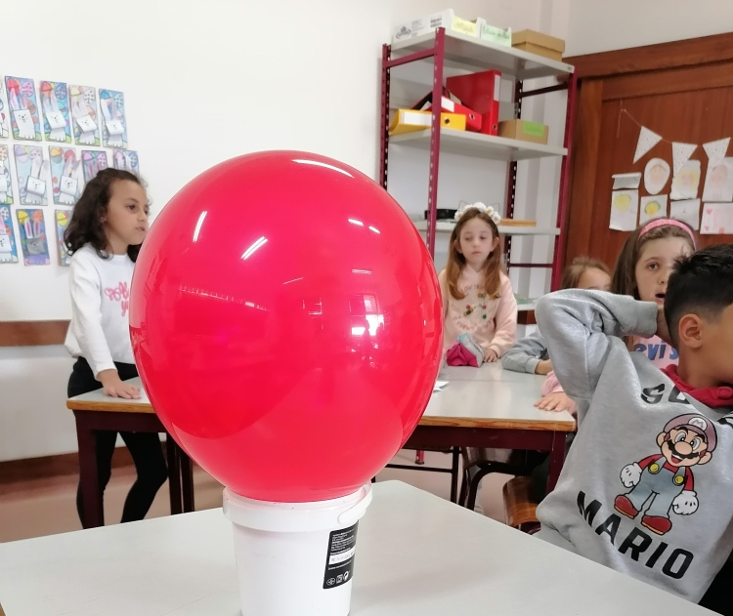
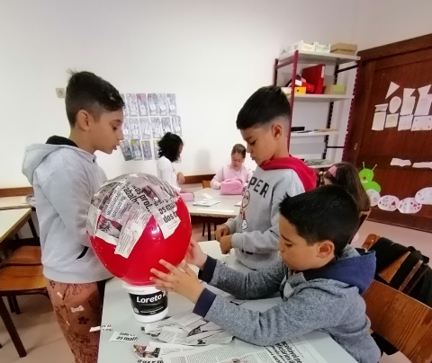
Produção do trabalho final

Slide 7
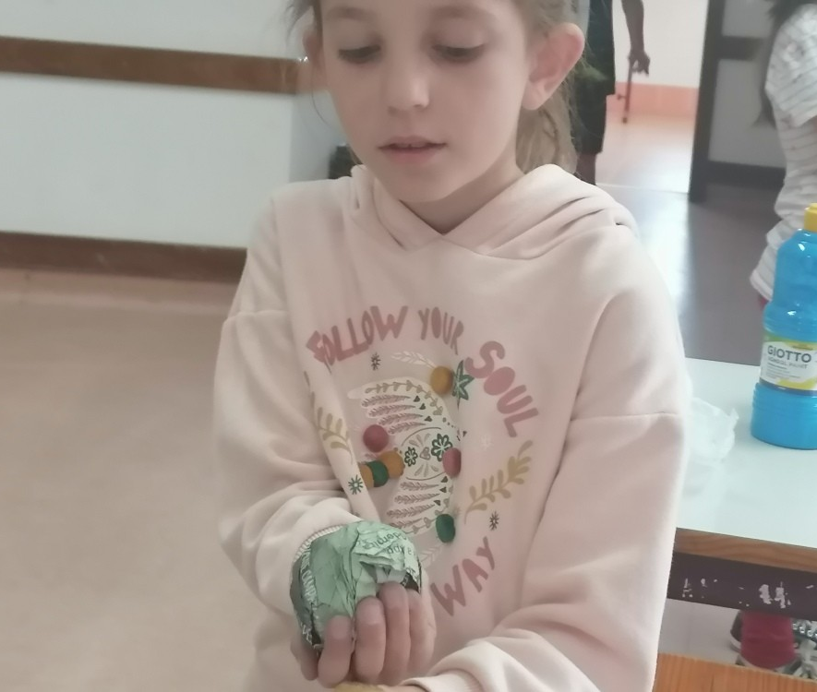
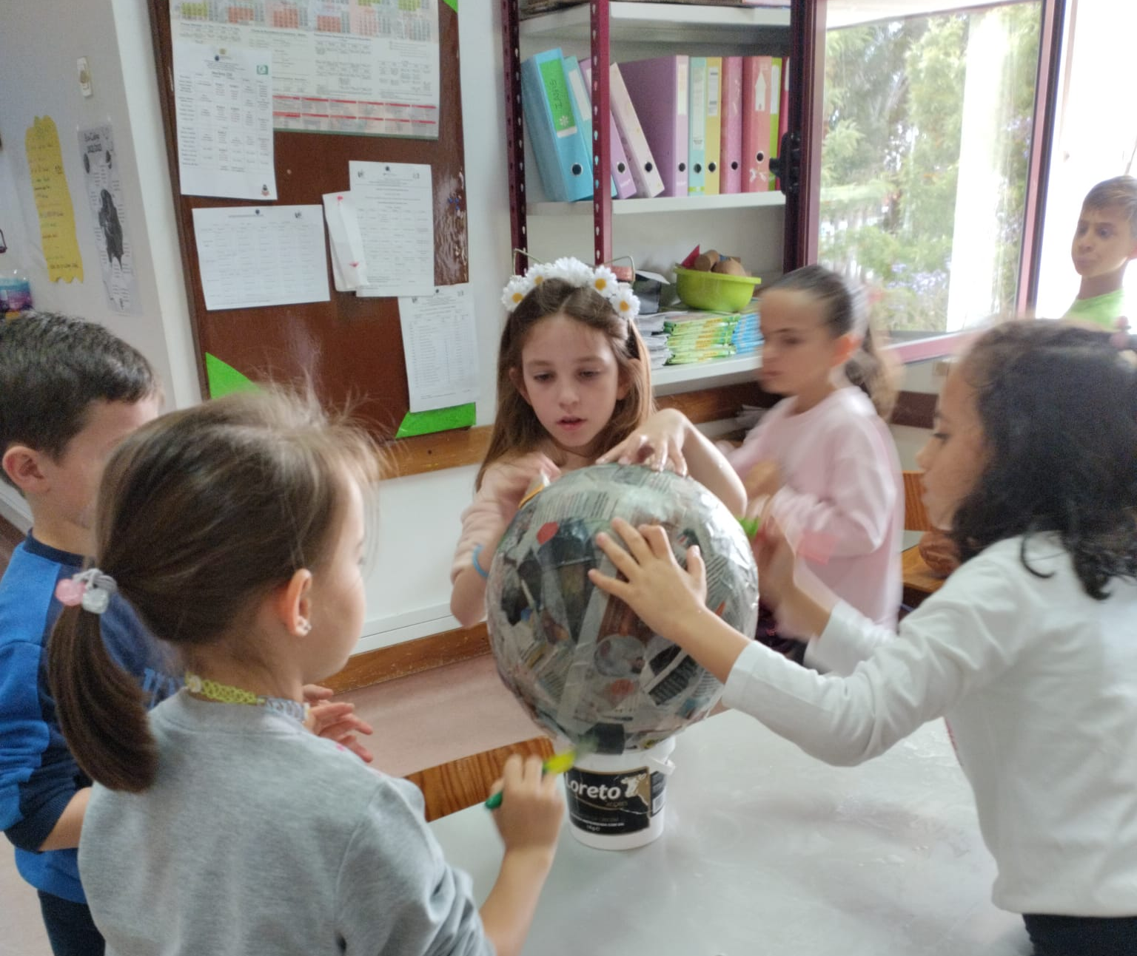
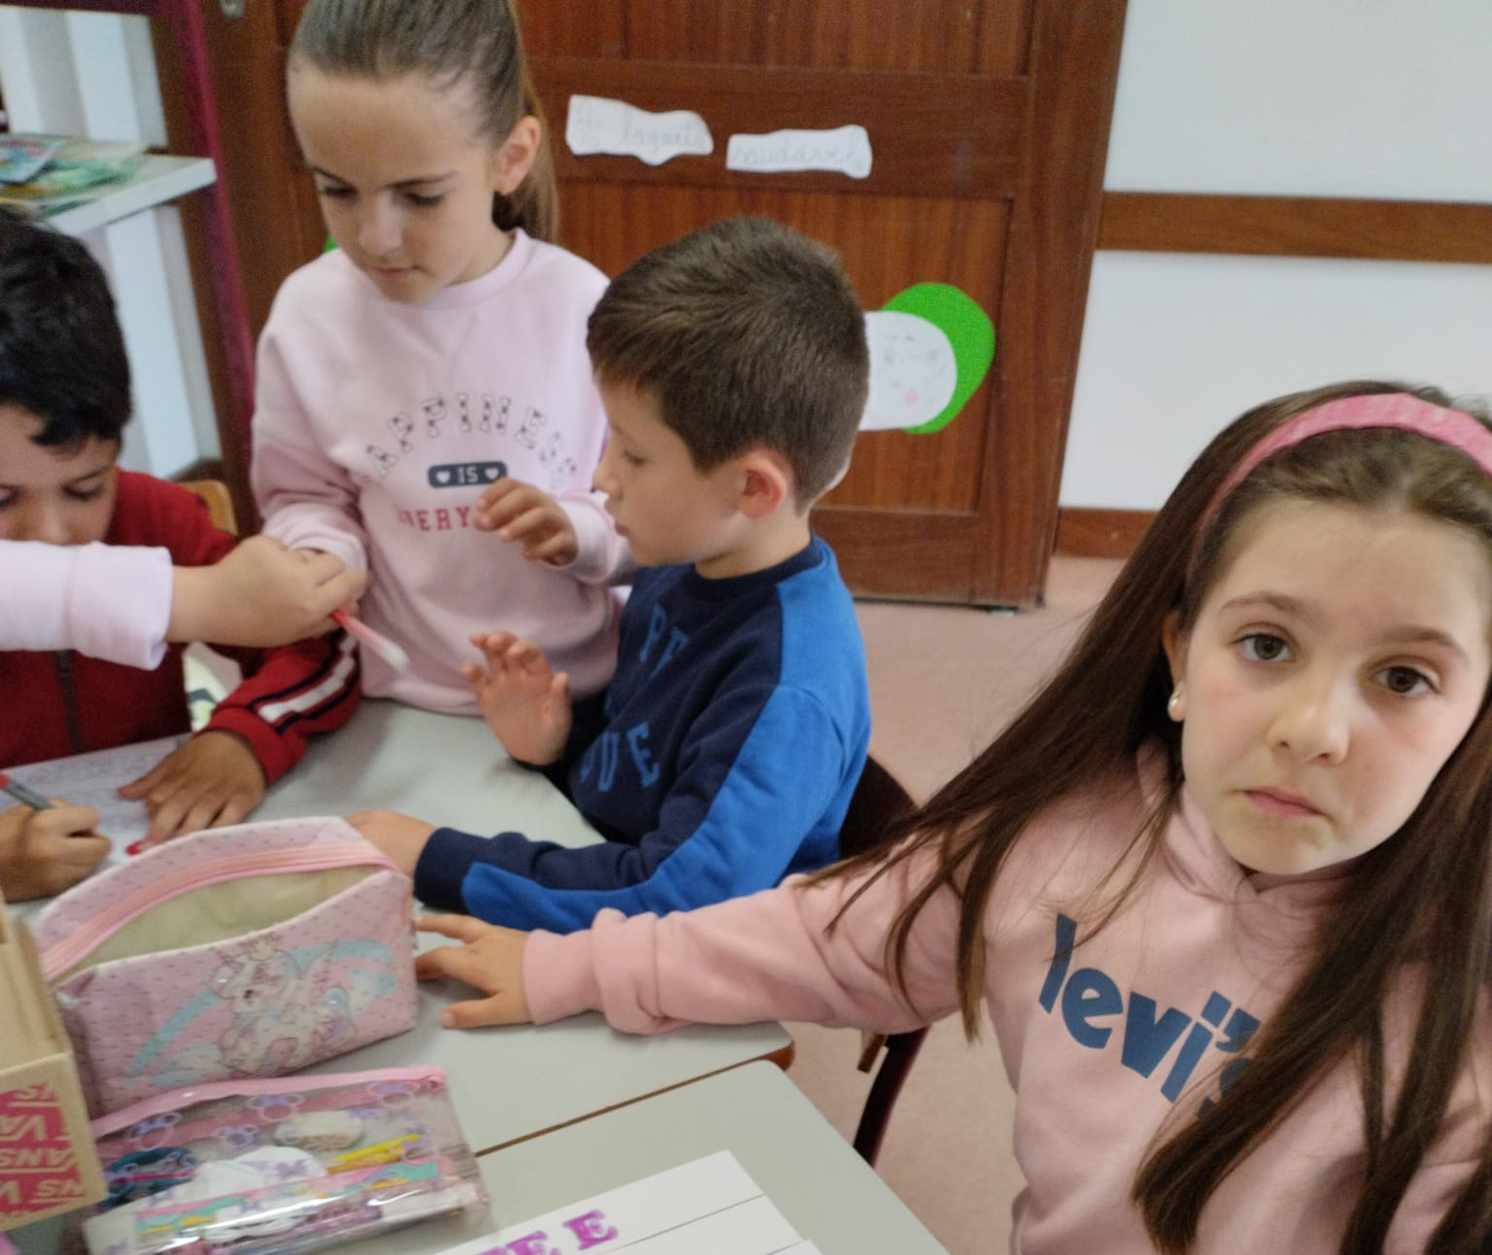
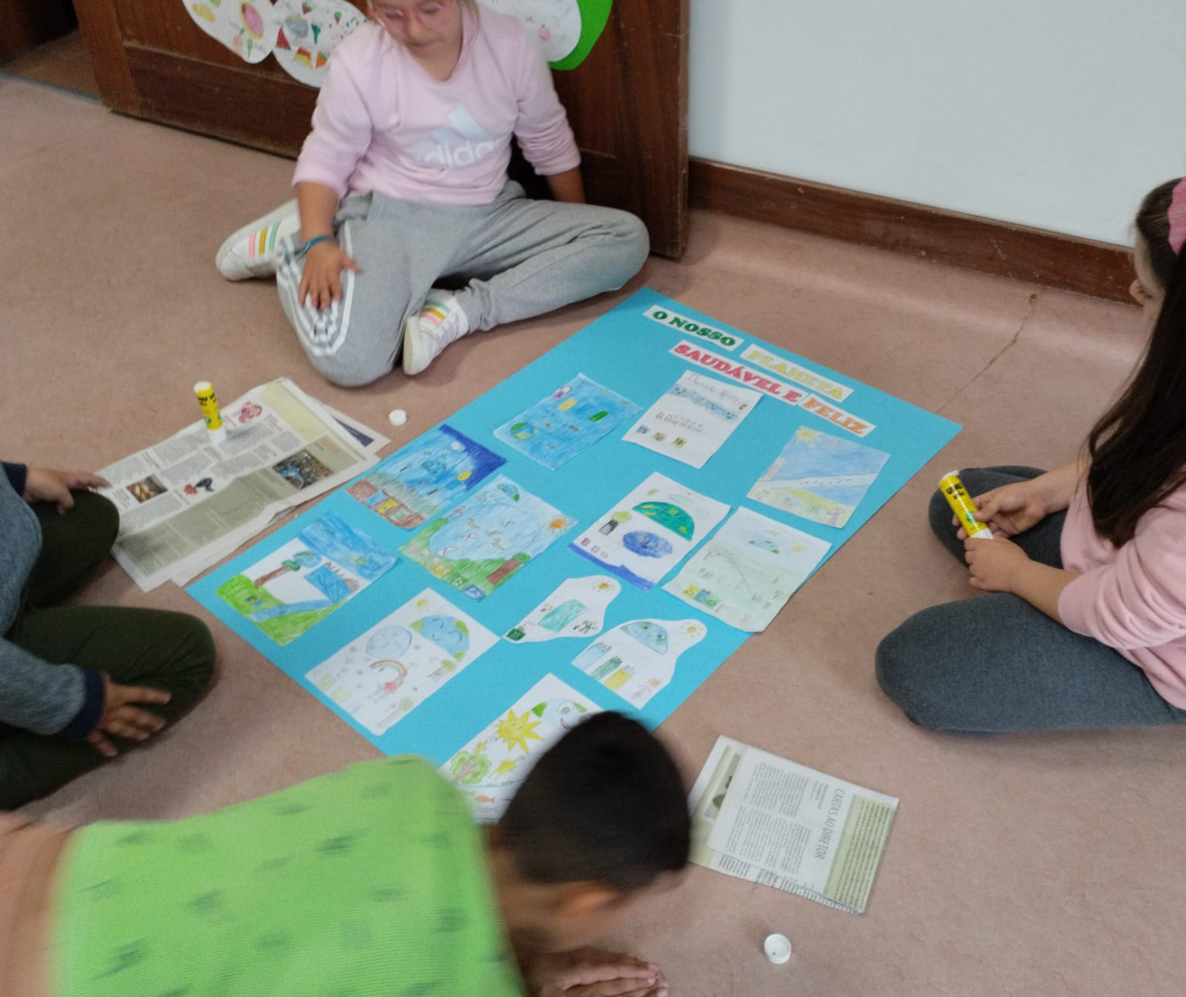
Produção do trabalho final

Slide 8
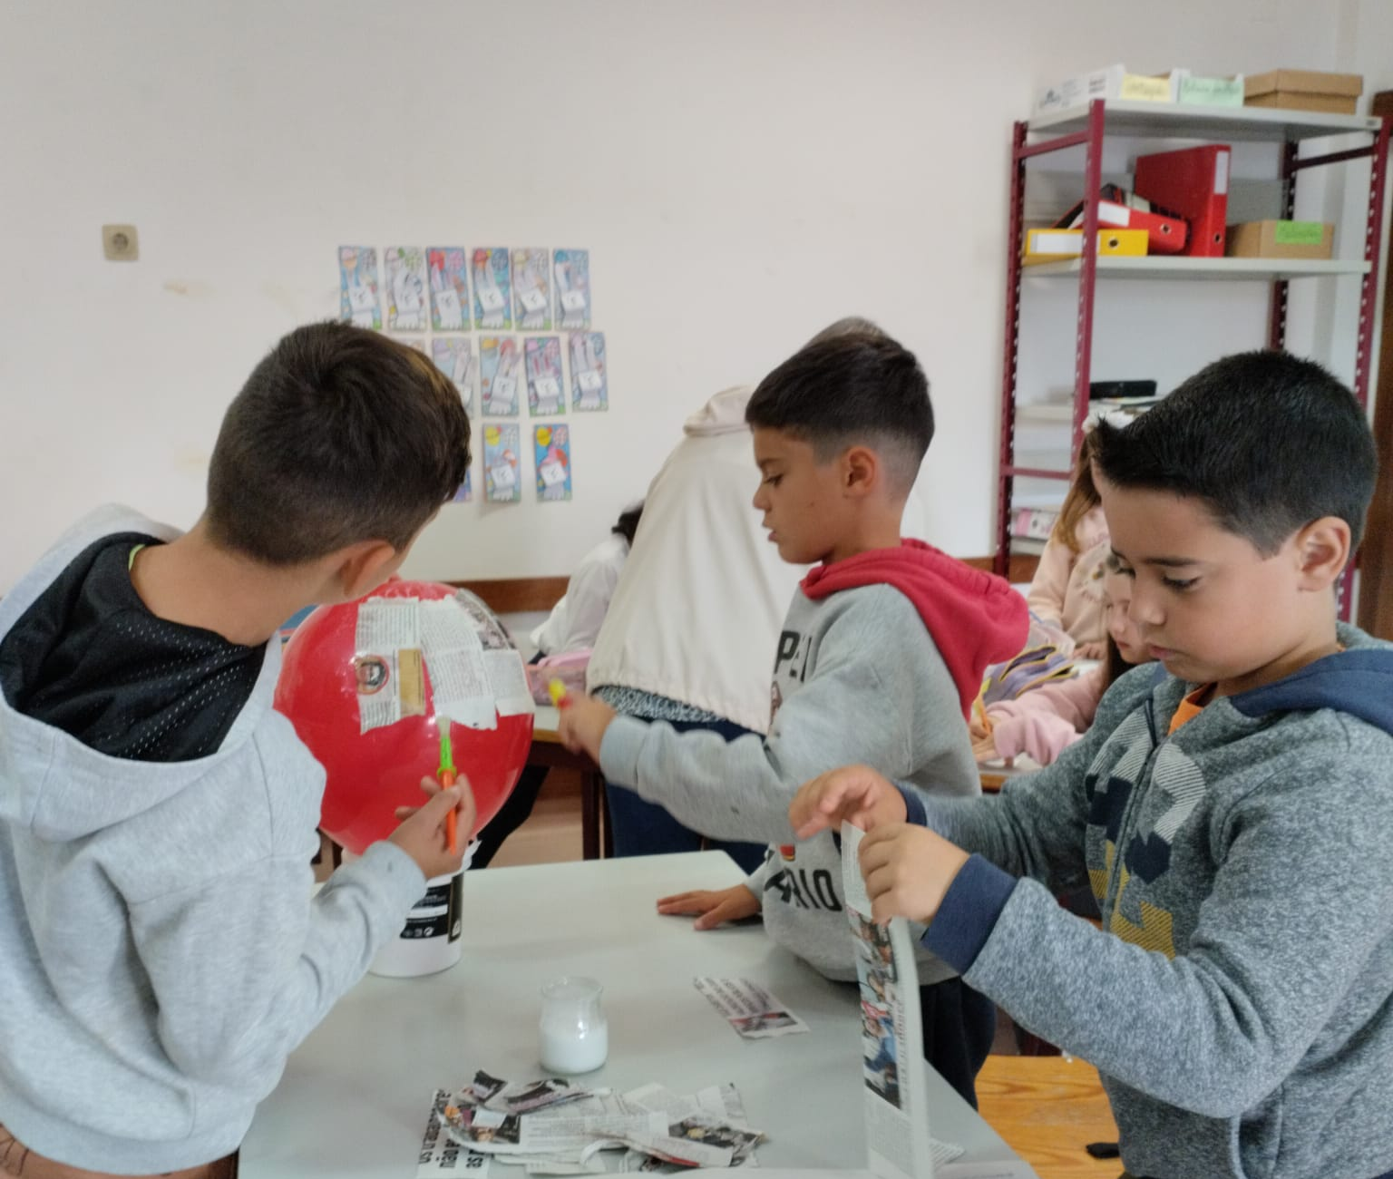
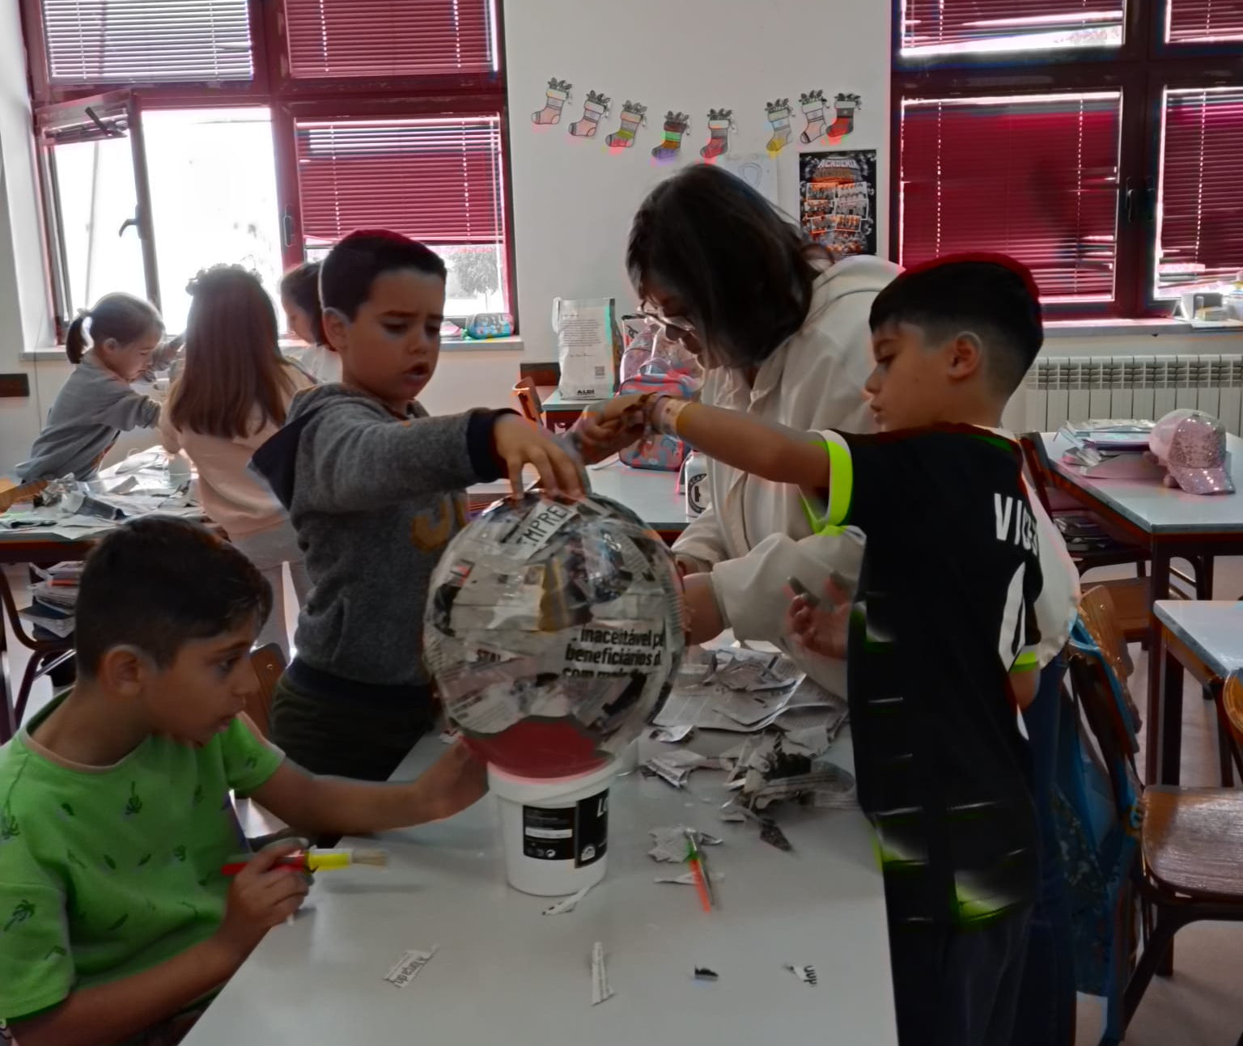
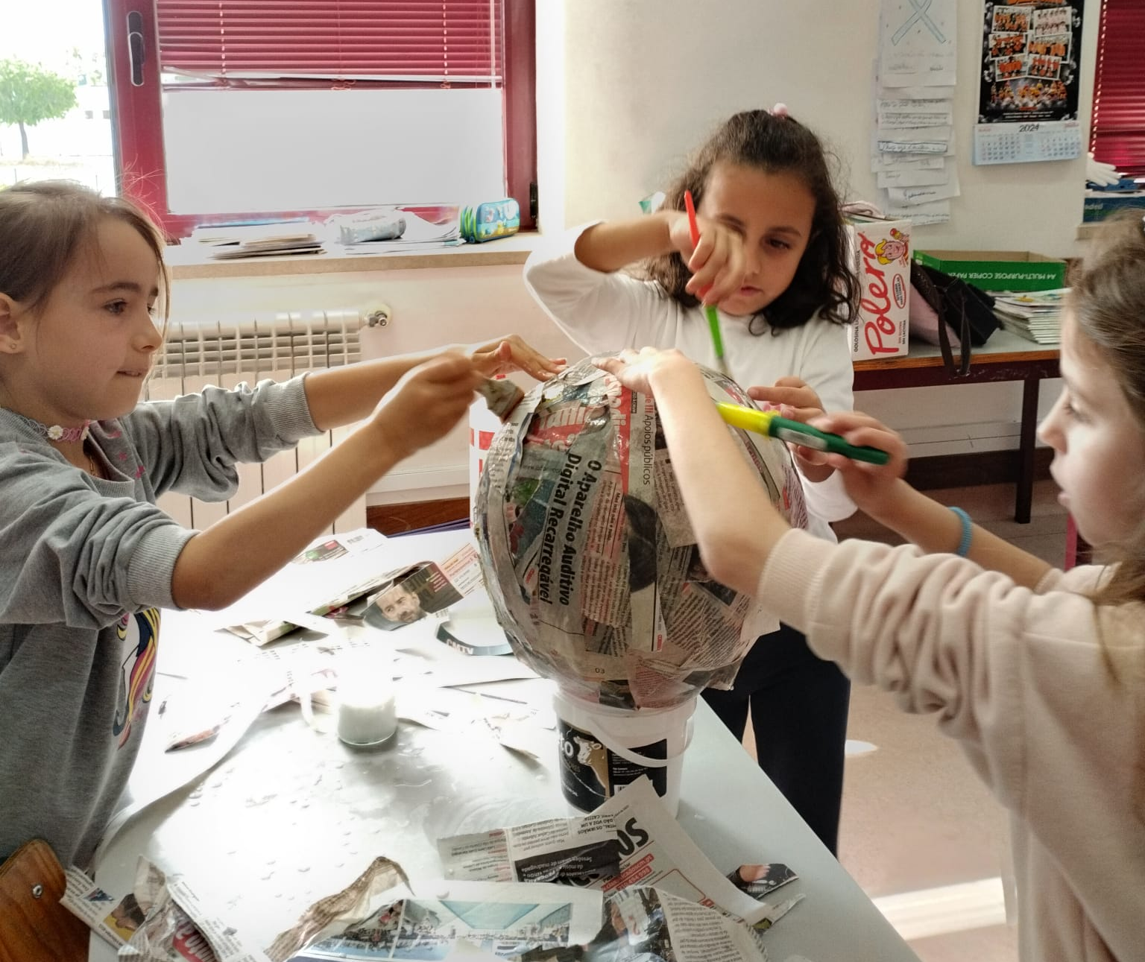
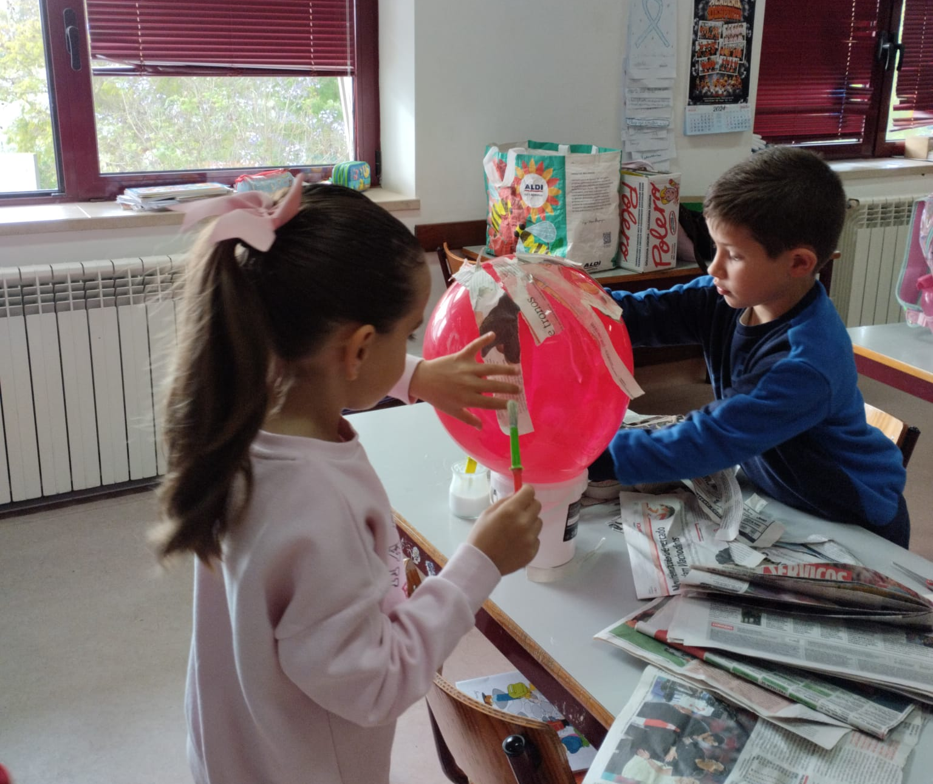
Produção do trabalho final

Slide 9
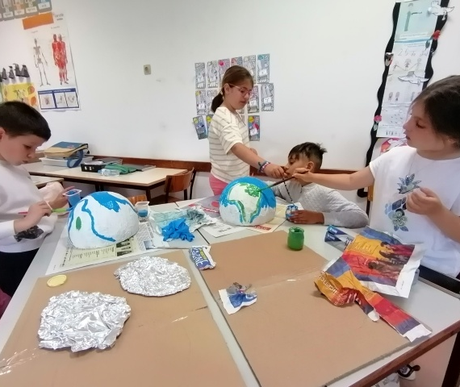
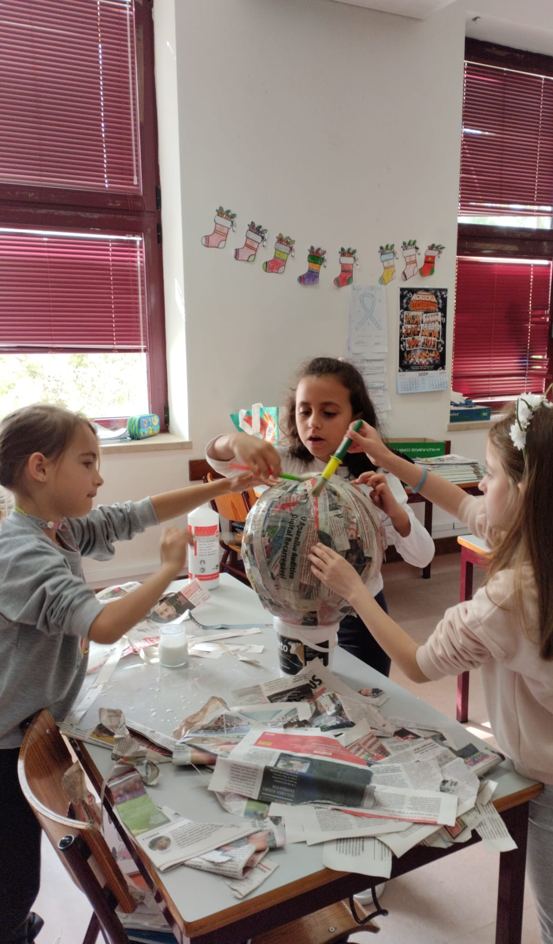
Produção do trabalho final

Slide 10
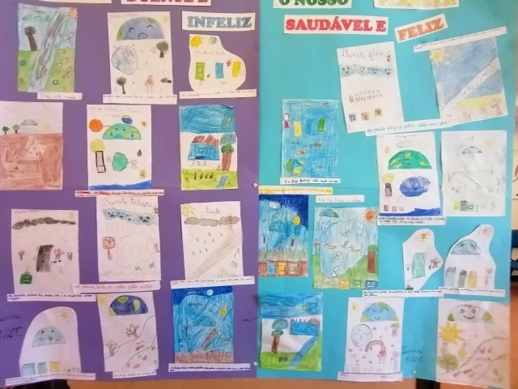
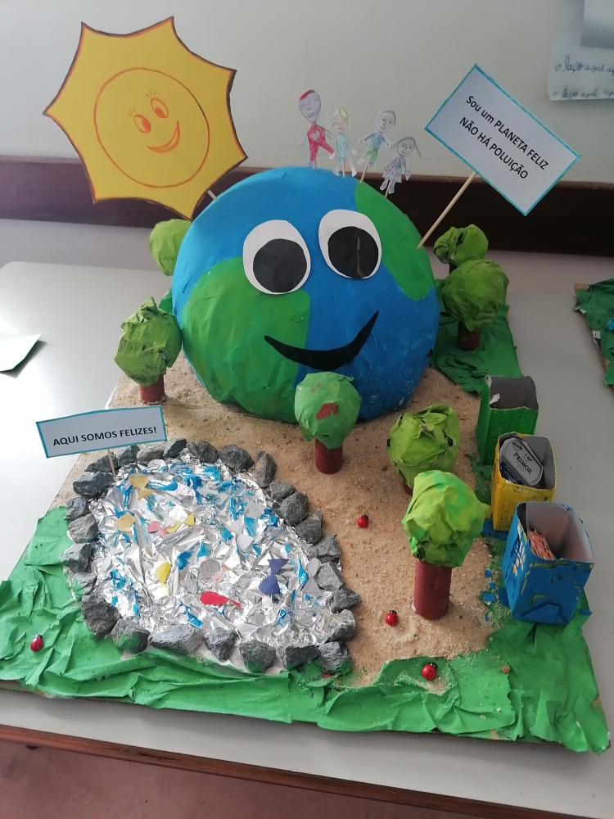
Trabalho Final

Slide 11
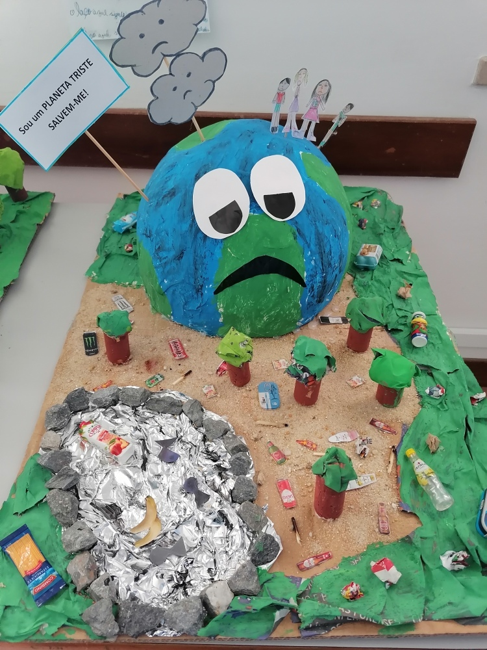
Trabalho Final

Slide 12
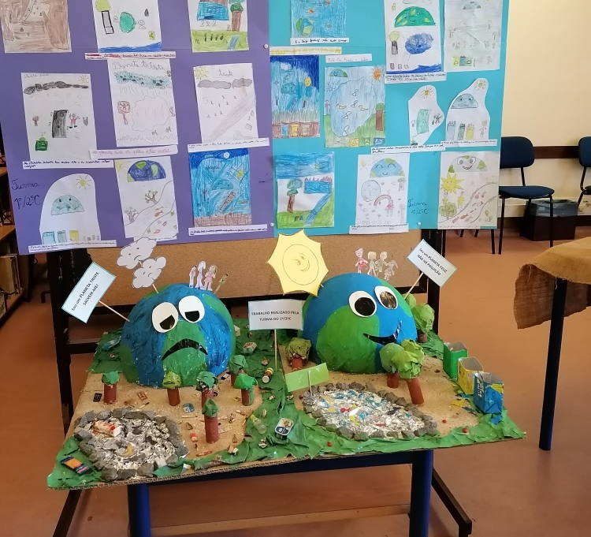
Trabalho Final
No final, os trabalhos foram colocados numa exposição de Cidadania, na biblioteca escolar.

Slide 13
Objetivos:
- despertar uma atitude cívica pró-ativa;
- mobilizar a criatividade;
- promover a colaboração entre pares;
- incentivar um espirito de competição saudável;

Slide 14
Avaliação da Atividade (alunos):
- todos participamos;
- gostamos de realizar as atividades;
- aulas diferentes com muitas aprendizagens;
- tivemos muito apoio da Sónia e das professoras;

Slide 15
Trabalho realizado:
Alunos da turma do 1º/2ºC da Escola Básica de Cuba- Agrupamento de Escolas de Cuba

